Slide 1
彈跳玩具
組員:洪桂如、林佳怡、方渝淇、陳芳誼

Slide 2
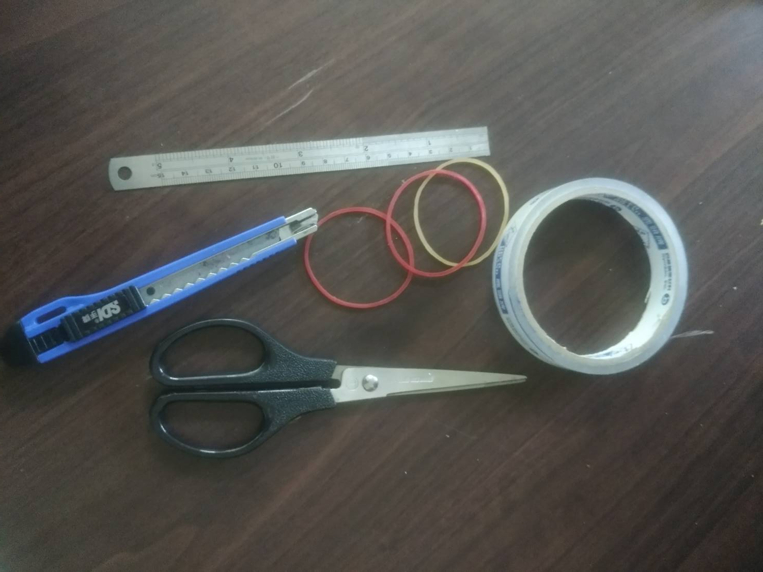
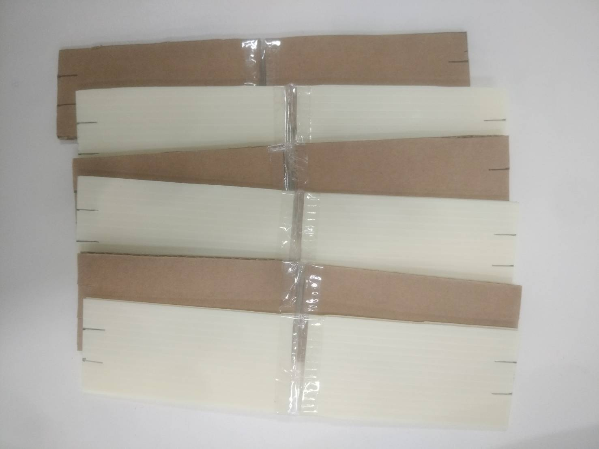
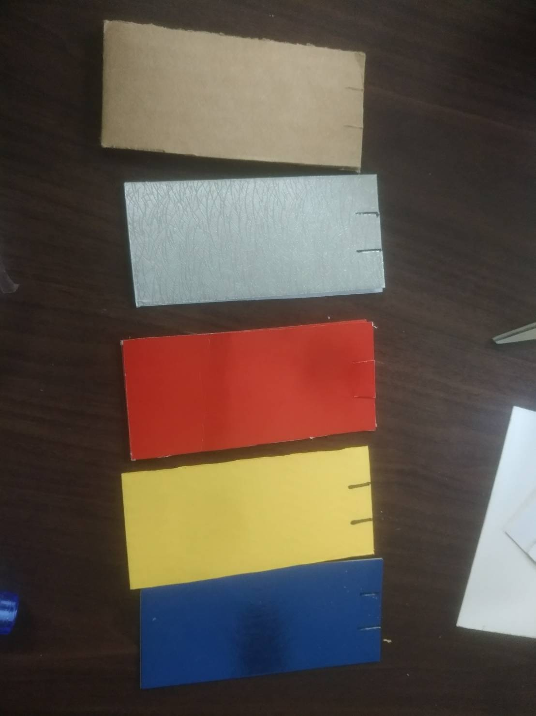
材料

Slide 3
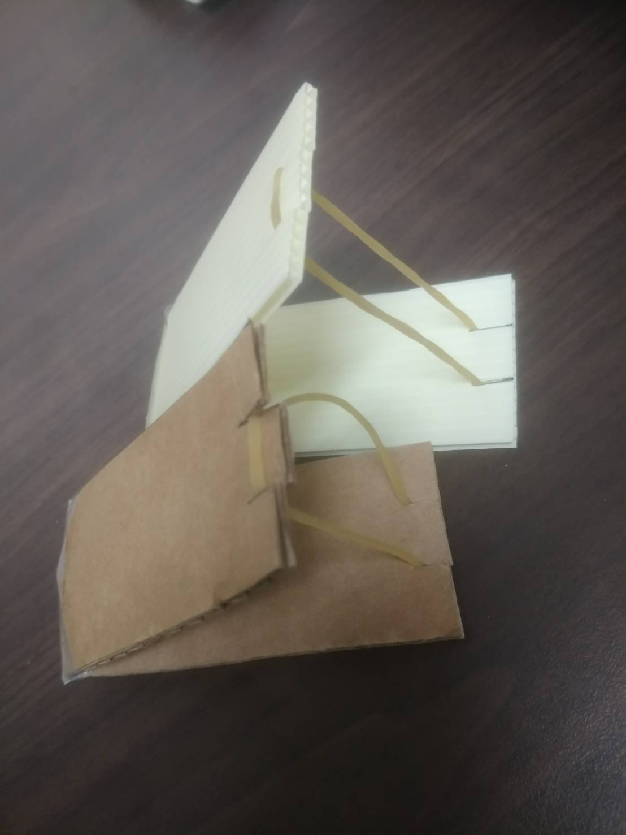
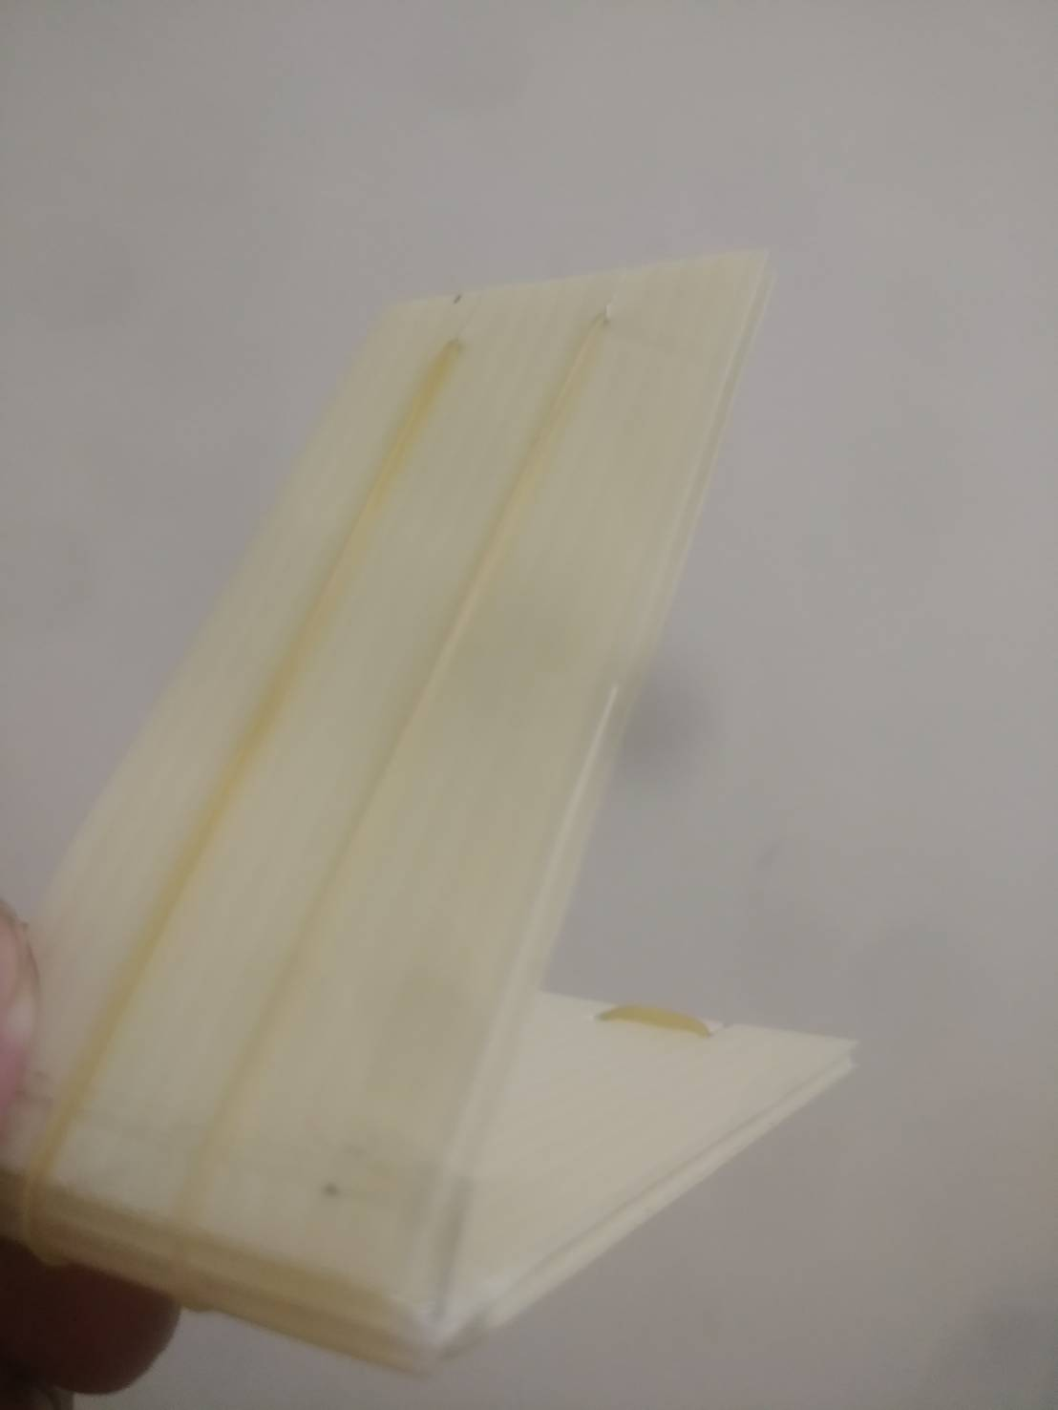
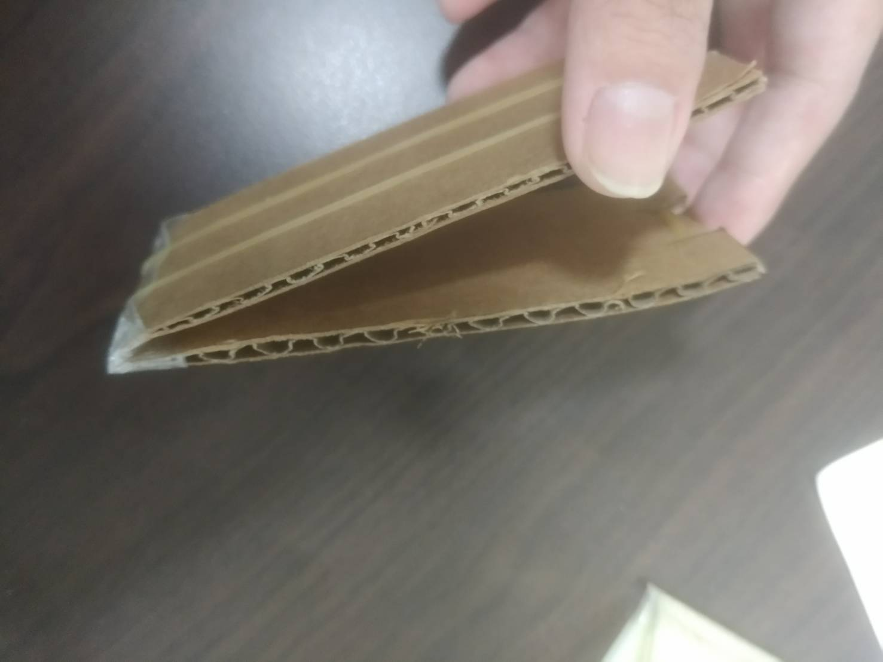
成品

Slide 4
探討問題
材料種類跟膠帶綑綁圈數對於彈跳玩具有什麼樣的效果?
兩因子間是否存在著明顯的交互作用與兩因子是否影響著彈跳玩具彈跳的高度?
兩種不同材質，哪個能使彈跳玩具彈得比較高?
圈數愈多，彈跳玩具一定會跳得比較高嗎?
只要是紙類就能成功製作彈跳玩具嗎?

Slide 5
二因子因子假設
效果假設
H0:兩種材質不會影響彈跳高度
H1:兩種材質會影響彈跳高度
H0:兩種綑綁圈數不會影響彈跳高度
H1:兩種綑綁圈數會影響彈跳高度
交互作用假設
H0:二因子沒有交互作用
H1:二因子有交互作用

Slide 6
彈跳玩具彈跳高度實驗
材料種類 | 膠帶綑綁圈數
 | 3圈 | 6圈
木紙板 | 36.5 | 50.4
 | 44.6 | 45.5
 | 54.8 | 33.5
彩浪板 | 60.2 | 66.2
 | 65.1 | 56.9
 | 66.3 | 74.4

Slide 7
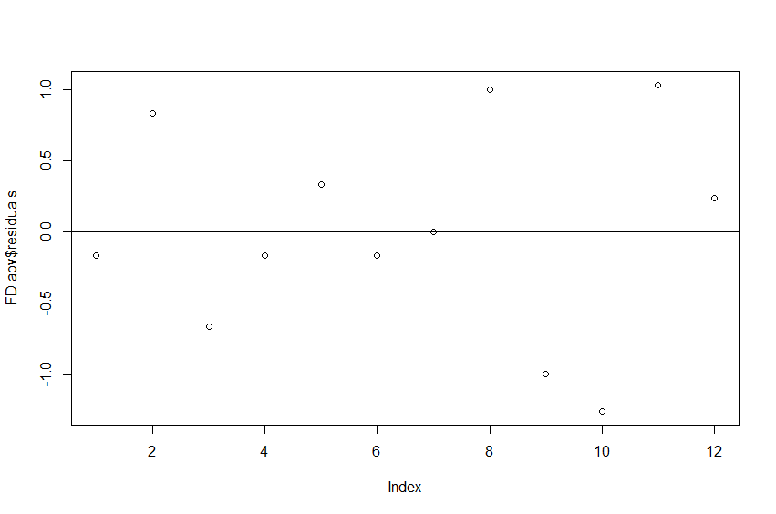
殘差 模型診斷
獨立檢定:假設隨機的殘差(觀察值)互為獨立。
P值=0.02796<α=0.05，所以拒絕假設，此殘差互不獨立。
因此需要資料轉換。

Slide 8
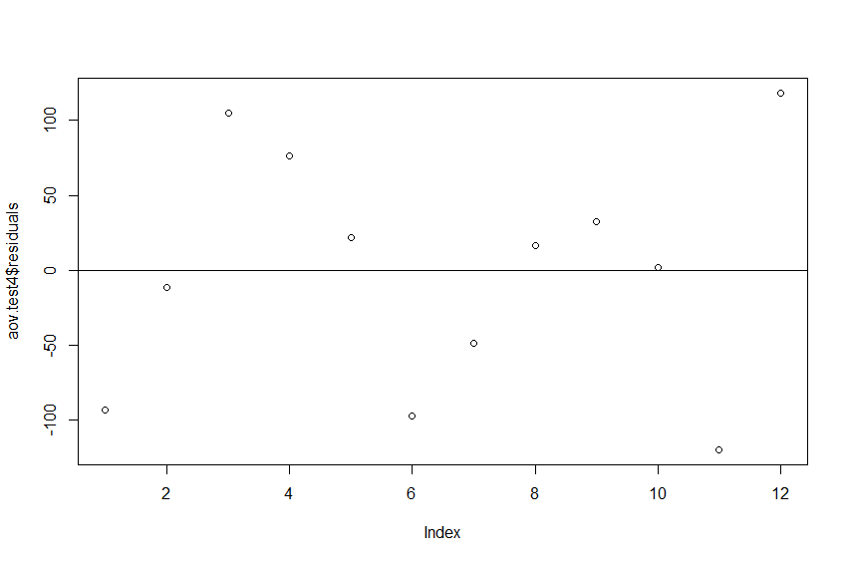
資料轉換後 殘差 模型診斷
Durbin-Watson test
獨立檢定:假設殘差互為獨立。
因P值= 0.05081> α=0.05，所以接受假設，此殘差互為獨立。

Slide 9
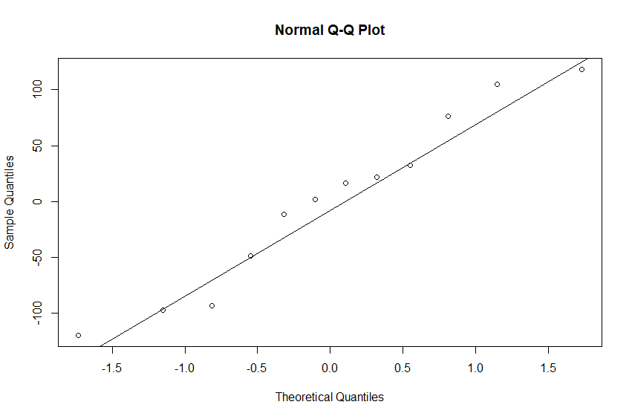
殘差 模型診斷
常態性檢定:假設殘差具常態分配。
P值= 0.669 >α=0.05
，所以接受假設，此殘差具常態分配。

Slide 10
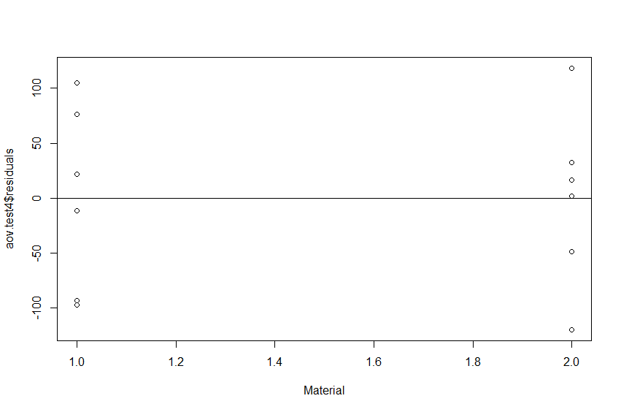
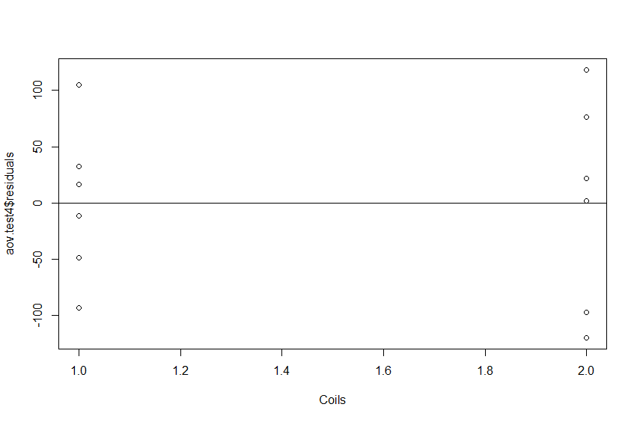
殘差 模型診斷
Non-constant Variance Score Test
殘差變異數同質性檢定:假設殘差變異數相等。
殘差對材質的P值跟殘差對圈數的P值相同，P值= 0.99235 > α=0.05，所以接受假設，此殘差變異數相等。

Slide 11
彈跳玩具因子分析的ANOVA表
Source | DF | Sum of Squares | Mean Square | F Value | Pr > F
Material Type | 1 | 185224 | 185224 | 21.762 | 0.00161
Coils | 1 | 28 | 28 | 0.003 | 0.95573
Interaction | 1 | 2103 | 2103 | 0.247 | 0.63254
Error | 8 | 68092 | 8511
Total | 11 | 255447

Slide 12
結論
因為材料種類的P值= 0.00161< α=0.05，所以拒絕H0，此兩種材質會影響彈跳高度。
因為綑綁圈數的P值= 0.95573> α=0.05，所以接受H0，此兩種綑綁圈數不會影響彈跳高度。
因為二因子交互作用的P值= 0.63254 > α=0.05，所以接受H0，此二因子沒有顯著的交互作用。

Slide 13
Thank you for listening.

Slide 14
參考資料網址
實驗參考：
http://scigame.ntcu.edu.tw/power/power-057.html
小新動動圖：
https://media1.tenor.com/images/49af2056717bdc97ea295b1329ad294b/tenor.gif?itemid=11488359

